Slide 1
استرجاع وتعديل البيانات
Prof. Yousef B. Mahdy

Slide 2
استرجاع وتعديل البيانات
فى هذا الفصل سوف نستعرض كيفية استرجاع Querying Data و تعديل البيانات Modifying Data. عملية استرجاع البينانات تتم باستخدام جملة ألأختيار Select وعمليات التعديل تتم بلإستخدام الجمل Update و Insert و Delete . كل الأمثلة التى سوف نوردها فى هذا الفصل سوف يتم تنفيذها عن طريق الـ Quary Analyzer.

Slide 3
الجملة Select
الاستعلام هو تطبيق معايير بحث على بيانات الجدول ثم استعراض سجلات البيانات التي تتطابق مع الشروط المحددة .
المعاييرهي شروط تقوم بتحديدها لتقييد السجلات التي سيتم تضمينها في مجموعة نتائج لاستعلام أو لعامل تصفية. لاسترداد سجلات أو قيمة تريد إدراجها في حقل. يمكنك تصميم الاستعلام ليطالبك بأكثر من معلومة؛ على سبيل المثال، يمكنك تصميمه ليطالبك بتاريخين. في هذه الحالة يسترد Ms SL server كافة السجلات التي تقع بين هذين التاريخين.
تستخدم الاستعلامات لعرض وتغيير وتحليل البيانات بطرق مختلفة. يمكنك أيضاً استخدام الاستعلامات كمصدر للسجلات في النماذج والتقارير وصفحات الوصول إلى البيانات. وتستخدم جملة Select فى بناء الأستعلامات.
الوظيفته الأساسية للجملة Select هي اختيار مجموعة من السجلات من جدول في قاعدة البيانات طبقا لشروط معينة.

Slide 4
الجملة Select
استعلام SQL (query) النمطى له الشكل :
select [all] [DISTINCT] [top n ] A1, A2, ..., An
from r1, r2, ..., rm
where P
A تمثل الحقول
R تمثل الجداول
P تمثل شرط الاختيار
إن نتيجة استعلام SQL هي جدول.

Slide 5
الجملة Select
جزء select
  و هو يحدد قائمة الواصفات المطلوب ظهورها في نتيجة الاستعلام ويماثل معامل الاسقاط في الجبر العلاقاتي .
2. جزء from
  و هو يحدد الجداول المطلوبة للاستعلام وهو يماثل الجداء الديكارتي في الجبر العلاقاتي .

Slide 6
مثال
يمكن استخدام جملة select بدون جداول وذلك عندما نرغب فى عرض قيمة متغير وهى تسخدم مع او بدلاٌ من الجملة Set . ادرس المثال التالى والذى فيه تم عرض القيم المخزنة فى المتغيرات:
@firstname, @middlename, @lastname
والتى تم تخصيص قيم لهذه المتغيرات باستخدام الجملة Set.
DECLARE @firstname VARCHAR(10), @middlename VARCHAR(10), @lastname VARCHAR(10)
SET @firstname = 'Ahmed'
SELECT @middlename = 'Ali', @lastname = 'Asd'
SELECT @firstname, @middlename, @lastname
GO
المخرجات:
Ahmed Ali Asd

Slide 7
مثال:
select au_id, city from authors
فى هذا المثال قمنا بإستخدام الكلمة select والتي نستخدمها لإسترجاع البيانات المخزنه ومن ثم حددنا أسماء الـ (Fields) التي نريد إظهارها وهي au_id, city وبعدها قمنا بكتابة الجملة (From) والتي نحدد بها إسم الجدول الذي يحوي البيانات المراد عرضها وهو الجدول (authors).
مثال :
أوجد اسماء كل الكتاب من الجدول authors
Use pubs
SELECT * FROM authors
Go
فى هذه الجملة إستبدلنا أسماء الـ (Fields) بالرمز (*) وهذا يعني بأنه سيقوم بعرض بيانات جميع الـ (Fields) الموجوده بداخل الجدول authors . لاحظ ان الجملة Use تستخدم لفتح قاعدة البيانات pubs . ونتيجة الأستعلام السابق هى:

Slide 8
مثال:
السكريبت التالى يوضح كيفية استخدام الثوابت النصية كاعمدة فى مخرجات جملة SELECT.
USE Northwind
SELECT 'The name of the table is: ', table_name
FROM INFORMATION_SCHEMA.TABLES
WHERE table_type = 'base table‘
المخرجات:(جزء فقط منها)
table_name
-------------------------- ----------------------------
The name of the table is: Cars
The name of the table is: Categories
The name of the table is: CategoriesBudget
(20 row(s) affected)

Slide 9
مثال
السكريبت التالى يوضح كيفية دمج الثوابت النصية مع الأعمدة فى مخرجات جملة SELECT لاحظ الفرق بين هذا السكريبت والكريبت السابق:
SELECT 'DROP TABLE '+ table_name
FROM INFORMATION_SCHEMA.TABLES
WHERE table_type = 'base table'
GO
المخرجات:(جزء فقط منها)
-----------------------------------------
DROP TABLE Cars
DROP TABLE Categories
DROP TABLE CategoriesBudget
(20 row(s) affected)

Slide 10
مثال:
السكريبت التالى يوضح كيفية استخدام الدالة CAST لتحويل القيم المخزنة فى العمود unitprice قبل دمجها مع الثابت النصى 'The cost per unit of ' والعمود productname والثابت النصى 'is '.
USE Northwind
SELECT 'The cost per unit of ' + productname + 'is '+
CAST(unitprice as VARCHAR(10))
FROM Products
GO
المخرجات:(جزء فقط منها)
-----------------------------------------------------------
The cost per unit of Chai is 18.00
The cost per unit of Chang is 19.00
The cost per unit of Aniseed Syrup is 10.00
The cost per unit of Chef Anton's Cajun Seasoning is 22.00
The cost per unit of Chef Anton's Gumbo Mix is 21.35

Slide 11
المفتاح distinct
لمنع إظهار أسطر مكررة في نتيجة استعلام نستخدم distinct. الخيار الآخر هو السماح بإظهار أسطر مكررة في نتيجة استعلام و ذلك بالكلمة المفتاحية All.
USE Northwind
SELECT title FROM Employees
SELECT DISTINCT title FROM Employees
GO
المخرجات:
title
------------------------------
Sales Representative
Vice President, Sales
Sales Representative
Sales Representative
Sales Manager
Sales Representative
Sales Representative
Inside Sales Coordinator
Sales Representative
(9 row(s) affected)
title
------------------------------
Inside Sales Coordinator
Sales Manager
Sales Representative
Vice President, Sales
(4 row(s) affected)

Slide 12
المفتاح IDENTITYCOL
اذا كان هناك جدول له عمود من النوع IDENTITY يمكن استخدام المفتاح IDENTITYCOL فى جملة الأستعلام بدلا من اسم العمود ، كما هو واضح من المثال التالى:
USE Northwind
SELECT shipperid FROM Shippers
SELECT IDENTITYCOL FROM Shippers
GO
shipperid
-----------
1
2
3
(3 row(s) affected)
ShipperID
-----------
1
2
3
(3 row(s) affected)

Slide 13
مثال:
select au_id, city from authors
فى هذا المثال قمنا بإستخدام الكلمة select والتي نستخدمها لإسترجاع البيانات المخزنه ومن ثم حددنا أسماء الـ (Fields) التي نريد إظهارها وهي au_id, city وبعدها قمنا بكتابة الجملة (From) والتي نحدد بها إسم الجدول الذي يحوي البيانات المراد عرضها وهو الجدول (authors).
مثال :
أوجد اسماء كل الكتاب من الجدول authors
Use pubs
SELECT * FROM authors
Go
فى هذه الجملة إستبدلنا أسماء الـ (Fields) بالرمز (*) وهذا يعني بأنه سيقوم بعرض بيانات جميع الـ (Fields) الموجوده بداخل الجدول authors . لاحظ ان الجملة Use تستخدم لفتح قاعدة البيانات pubs . ونتيجة الأستعلام السابق هى:

Slide 14
عملية Rename
تسمح SQL بإعادة تسمية الجداول و الأعمدة باستخدام as وذلك باستخدام الشكل التالى:
old-name as new-name
الجملة as اختيارية ويمكن كتابة الشكل السابق كاتالى:
old-name new-name
ويمكن as في الجزء from والتى لها الشكل :
Table_name AS alias_name
مثال:
USE Northwind
SELECT productname + '('+ quantityperunit + ')' as product_quantities,
unitsinstock + unitsonorder units
FROM Products
GO
فى المثال السابق تم دمج العمود productname مع الثابت الحرفى '(' مع العمود quantityperunit ثم مع الثابت الحرفى ')'وتسمية النتيجة بالاسم product_quantities بإستخدام الجملة as ودمج العمود unitsinstock مع العمود unitsonorder وتسميتهم بالأسم units .

Slide 15
المخرجات
المخرجات: (جزء من المخرجات)
product_quantities units
--------------------------------------------------------------- ------
Chai (10 boxes x 20 bags) 39
Chang (24 - 12 oz bottles) 57
Aniseed Syrup (12 - 550 ml bottles) 83
Chef Anton's Cajun Seasoning (48 - 6 oz jars) 53
Chef Anton's Gumbo Mix (36 boxes) 0
Grandma's Boysenberry Spread (12 - 8 oz jars) 120
Uncle Bob's Organic Dried Pears (12 - 1 lb pkgs.) 15
Northwoods Cranberry Sauce (12 - 12 oz jars) 6

Slide 16
مثال
فى هذا المثال تم الأستعلام من جدولين ( سوف نعود لهذا الموضوع مرة اخرى) ، الجدول الأول هو Territories واعطى الأسم T والجدول الثانى هو Region واعطى الأسم R.
USE Northwind
SELECT T.territorydescription, R.regiondescription
FROM Territories T JOIN Region R
ON T.regionid = R.regionid
GO
المخرجات: (جزء من المخرجات)
territorydescription regiondescription
------------------------ ------------------
Westboro Eastern
Bedford Eastern
Georgetown Eastern
Boston Eastern
Cambridge Eastern
Braintree Eastern

Slide 17
مثال
جزء select يمكن أن يحوي تعابير حسابية تتطلب عمليات +, –, ∗, / تعمل على معاملات قد تكون ثوابت و واصفات معا.
مثال :
select loan_number, branch_name, amount ∗ 100
from loan

Slide 18
جزء where
يحدد الشروط التي يجب أن تحققها الأسطر الناتجة و يماثل شرط الاختيار في الجبر العلاقاتي. وعليه وهي جملة شرطية تعمل مع الجملة (Select) أي انها تعمل على تحديد ما الذي تريد عرضة حسب الشرط الموضوع.
مثال:
السكريبت التالى يعرض البيانات التى فيها حقل المدينة يساوى seattle. لاحظ ان الجزء (WHERE city = 'seattle') في السكريبت سيقوم بتصيفة (غربلة) البيانات بحسب الشرط الموضوع بعد الجمله (where) بمعني بانه سيقوم بعرض البيانات الموجودة في الجدول(Employees) على أن يكون الحقل (city) مساوياً للكلمة (seattle) حيث الرمز (=) يعني التساوي.
USE Northwind
SELECT lastname, firstname, hiredate FROM Employees WHERE city = 'seattle'
GO
المخرجات:
lastname firstname hiredate
Davolio Nancy 1992-05-01 00:00:00.000
Callahan Laura 1994-03-05 00:00:00.000
(2 row(s) affected)

Slide 19
مقارنة الحروف String Operations
تتضمن SQL معاملات خاصة للمقارنة بين سلاسل المحارف :
Wildcard Description
% يعني أي سلسلة جزئية
_ يعني وجود حرف ما
[] يعني وجود حرف ما فى مجموعة
[^] يعني عدم وجود حرف ما فى مجموعة
مثال:
فى هذه الجملة سوف نستخدم كلمة LIKE:
USE Northwind
SELECT lastname, firstname FROM Employees WHERE lastname LIKE ‘b%’
سنأخذ القسم (lastname LIKE ‘b%’) بمعني بانه سيقوم بي عرض البيانات الموجودة في الجدول (Employees) على أن يكون الحقل (lastname) يبدأ بالحرف (b).
lastname firstname
Buchanan Steven
(1 row(s) affected)

Slide 20
مثال
USE northwind
SELECT companyname FROM customers
WHERE companyname LIKE ’%Restaurant%’
GO
القسم (companyname LIKE ’%Restaurant%’) بمعني بانه سيقوم بي عرض البيانات الموجودة في الجدول (customers) على أن يكون الحقل (companyname) محتويا على الكلمة Restaurant.
المخرجات:
Companyname
GROSELLA-Restaurante
Lonesome Pine Restaurant
Tortuga Restaurante
(3 row(s) affected)

Slide 21
مثال
USE northwind
SELECT companyname FROM customers
WHERE companyname LIKE ’[M-S%]’
GO
القسم (companyname LIKE ’[M-S%]’) بمعني بانه سيقوم بي عرض البيانات الموجودة في الجدول (customers) على أن يكون الحرف الاول للحقل (companyname) واقع بين الأحرف (M,N,O,P,Q,R,S) بمعنى أن الترتيب الابجدي يبدأ من الحرف (M) وينتهي بالحرف(S).

Slide 22
مثال
USE northwind
SELECT productid, productname, supplierid, unitprice
FROM products
WHERE (productname LIKE ’T%’ OR productid = 46) AND (unitprice > 16.00)
GO
المخرجات:
productid productname supplierid unitprice
14 Tofu 6 23.25
29 Thüringer Rostbratwurst 12 123.79
62 Tarte au sucre 29 49.3
(3 row(s) affected)

Slide 23
مثال
USE northwind
SELECT productid, productname, supplierid, unitprice FROM products
WHERE (productname LIKE ’T%’)
OR (productid = 46 AND unitprice > 16.00)
GO
المخرجات:
productid productname supplierid unitprice
54 Tourtière 25 7.45
62 Tarte au sucre 29 49.3
23 Tunnbröd 9 9
19 Teatime Chocolate Biscuits 8 9.2
14 Tofu 6 23.25
29 Thüringer Rostbratwurst 12 123.79
(6 row(s) affected)

Slide 24
استخدام الجملة IN
تستخدم الجملة IN "فى" للدلاله على وجود عنصر فى مجموعة أو قائمة ويمكن نفيها "ليس فى" باستخدام الجملة Not و يجب وضع عناصر القائمة بين قوسين مدورين.
مثال:
SELECT lastname, firstname, city FROM Employees
WHERE city NOT IN ('seattle','redmond','tacoma')
مثال:
SELECT lastname, firstname, city FROM Employees
WHERE city IN ('seattle','redmond','tacoma')

Slide 25
استخدام الجملة Between
تستخدم الجملة Between "بين" للدلاله على وجود قيمة تقع بين قيمتين.
مثال:
SELECT lastname, firstname, hiredate FROM Employees
WHERE hiredate BETWEEN '1993.1.1'AND '1993.12.31‘
سنأخذ القسم ( (WHERE hiredate BETWEEN '1993.1.1'AND '1993.12.31' بمعني بانه سيقوم بي عرض البيانات الموجودة في الجدول (Employees) على أن يكون الحقل (hiredate) بين القيمتين '1993.1.1' و '1993.12.31' حيث استخدمنا الكلمة (between) للدلاله على "بين".

Slide 26
مقارنة حقول التواريخ
عند مقارنة الحقول التى تحتوى على تواريخ DATETIME يجب مراعاة ذلك واذا رغبت فى مقارنة جزء الوقت فقط أو جزء التاريخ فقط من الحقل الذى نوعه DATETIME يجب استخدام الدالة .
USE Northwind
SELECT orderid, customerid, employeeid, orderdate FROM Orders
WHERE CONVERT(VARCHAR(20),orderdate,102) = '1996.07.04'
GO
السكريبت السابق يعرض الحقول orderid, customerid, employeeid, orderdate من الجدول Orders والتى فيها جزء التاريخ من الحقل orderdate يساوى '1996.07.04' لاحظ كيفية استخدام الجملة CONVERT .
المخرجات:
orderid customerid employeeid orderdate
10248 VINET 5 1996-07-04 00:00:00.000
(1 row(s) affected)

Slide 27
الكميات الخالية Null Values
فى بعض الأحيان تحتوى الحقول التى تستخدم فى الجزء على قيم فارغة NULL وعليك التأكد من عدم وجود هذه القيم فى الجزء عن طريق استخدام الدالتين is NULL و IS NOT NULL. نتيجة اى عملية حسابية تدخل فيها null تكون null. وعمليات توابع التجميع تتجاهل الحقول ذات القيمة الخالية . وفى حالة عمليات المقارنة تكون النتيجة unknown.
5+null =null
5 < null or null <> null or null = null
(unknown or true) = true
(unknown or false) = unknown
(unknown or unknown) = unknown
(true and unknown) = unknown
(false and unknown) = false,
(unknown and unknown) = unknown
(not unknown) = unknown

Slide 28
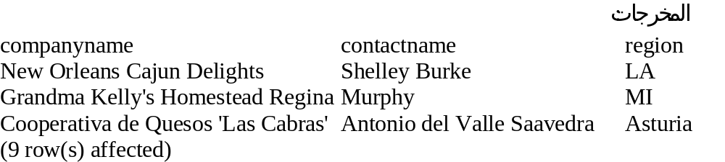
مثال:
USE Northwind
SELECT companyname, contactname, region FROM Suppliers
WHERE region IS NOT NULL
GO
السكريبت السابق يعرض الحقول companyname, contactname, region من الجدول Suppliers والتى فيها الحقل region لا يحتوى على قيم NULL.

Slide 29
مثال
SELECT companyname, contactname, region FROM Suppliers
WHERE region IS NULL
GO
السكريبت السابق يعرض الحقول companyname, contactname, region من الجدول Suppliers والتى فيها الحقل region يحتوى على قيم NULL.
المخرجات: جزء من المخرجات
companyname contactname region
Exotic Liquids Charlotte Cooper NULL
Tokyo Traders Yoshi Nagase NULL
Mayumi's Mayumi Ohno NULL
(21 row(s) affected)

Slide 30
عمليات التجميع Aggregate Functions
وهى مجموعة العمليات التى تعمل على مجموعة من السجلات وتعود بقيمة واحدة وهى :
avg: المتوسط
min: اصغر قيمة
max: اكبر قيمة
sum: المجموع
count: int عدد القيم والذى يخزن فى نوع البيانات
Count_Big: Bigint عدد القيم والذى يخزن فى نوع البيانات
الواصفات في الجزء select و التي لم تدخل في تابع من عمليات التجميع الموجودة أيضا في الجزء نفسه , يجب أن تدخل في قائمة الواصفات الخاصة ب group by. جملة group by تعمل مع الجملة (Select) حيث تعمل على جمع البيانات المتشابه ووضعها فى مجموعة واحدة.

Slide 31
مثال:
USE Northwind
SELECT AVG(unitsinstock)FROM Products
SELECT COUNT(*) FROM Employees
SELECT MAX(unitprice)FROM Products
SELECT MIN(birthdate)FROM Employees
SELECT SUM(unitsinstock) FROM Products
GO
المخرجات:
40
-----------
9
---------------------
263.5000
--------------------------------
1937-09-19 00:00:00.000:
-----------
3119

Slide 32
مثال
الدوال التى تستخدم فى عمليات التجميع تأخذ فى اعتبارها القيم المكررة واذا رغبنا فى جمع القيم المكررة مرة واحدة فقط نستخدم الجملة DISTINCT .
USE Northwind
SELECT COUNT(DISTINCT title) FROM Employees
GO
وفى هذا السطر يتم حساب عدد السجلات التى تحتوى على قيم مختلفة والموجودة فى الحقل title الجدول Employees.

Slide 33
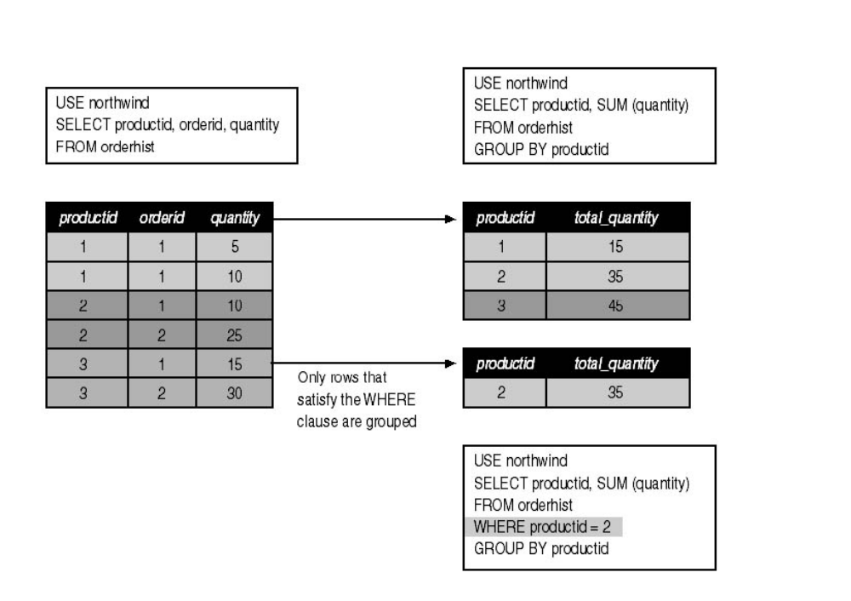
جملة group by
كما ذكرنا من قبل جملة group by تعمل مع الجملة (Select) حيث تعمل على جمع البيانات المتشابه ووضعها بي مجموعة واحدة.

Slide 34
مثال
USE Northwind
SELECT title, COUNT(*) FROM Employees
GROUP BY title
GO
الجزء (group by title) سيقوم بجمع البيانات المتشابه في مجموعة واحدة من على أساس الحقل (title). ويعطى المخرجات التالية:
title
------------------------------ -----------
Inside Sales Coordinator 1
Sales Manager 1
Sales Representative 6
Vice President, Sales 1
(4 row(s) affected)

Slide 35
مثال
يمكن استخدام الجملة AS لتسمية القيم العائدة.
USE Northwind
SELECT country, COUNT(*) AS [number of customers]
FROM Customers
WHERE country IN ('Spain','Venezuela')
GROUP BY country
GO
المخرجات:
country number of customers
Spain 5
Venezuela 4
(2 row(s) affected)

Slide 36
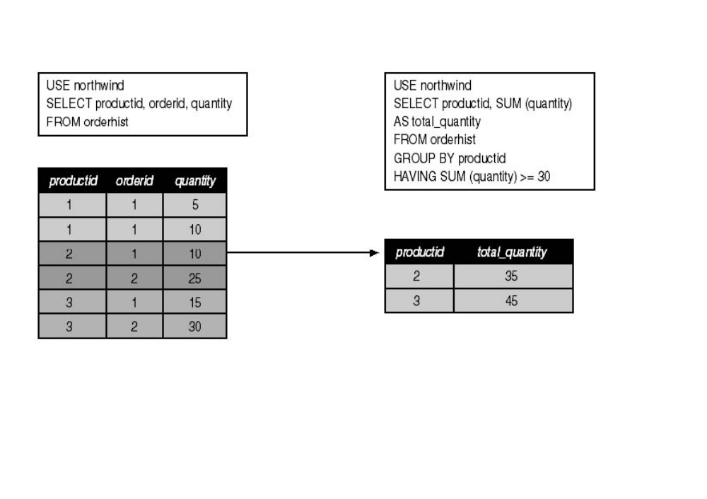
الجملة Having
وهي جملة شرطية خاصة بالجملة (Group By) أي انها تعمل على تحديد ما الذي تريد عرضة حسب الشرط الموضوع و الفرق بينها وبين (Where) بأنها تحدد الشرط الخاص بي المجموعة (Group By) وليس لجملة (Select) وعند إستخدام الجملتين معاً تكون وكأنك وضعت شرط بداخل شرط.

Slide 37
مثال
USE Northwind
SELECT country, COUNT(*) AS [number of customers] FROM Customers
GROUP BY country
HAVING COUNT(*) > 5
GO
يتكون هذا الكود من ثلاثة أقسام: الأول FROM Customers) (SELECT country, COUNT(*) AS [number of customers] وقد وضحناه بالأعلا. والثاني (GROUP BY country) وقد وضحناه بالأعلا. والثالث (HAVING COUNT(*) > 5) وقد وضحناه عندما شرحنا الجمله (Where) ولكن كما ذكرنا بأن هذا الشرط خاص بـ (group by). وتكون المخرجات كالتالى:
country mber of customers
Brazil 9
France 11
Germany 11
UK 7
USA 16
(5 row(s) affected)

Slide 38
الترتيب Ordering the Display of Tuples
ويتم ذلك باستخدام الجملة order by و هى جملة تستخدم لترتيب البيانات (تصاعدياً, تنازليا, أبجديا).
USE Northwind
SELECT companyname, phone FROM Shippers
ORDER BY companyname
GO
القسم الثاني من الكود (ORDER BY companyname) سيقوم هذا الكود بعرض البيانات بالترتيب تصاعدياً بحسب الحقل companynameوسوف يعطيك المخرجات التالية:
companyname phone
Federal Shipping (503) 555-9931
Speedy Express (503) 555-9831
United Package (503) 555-3199
(3 row(s) affected)

Slide 39
مثال
USE Northwind
SELECT lastname, firstname
FROM Employees
ORDER BY lastname ASC, firstname DESC
GO
القسم الثاني من الكود (ORDER BY lastname ASC, firstname DESC) سيقوم هذا الكود بعرض البيانات بالترتيب تصاعدياً بحسب الحقل lastname واذا تساوت القيم تعرض البيانات تنازليا بحسب الحقل firstname . لاحظ وجود الجملة (desc) والتي تعني عرض البيانات بالترتيب تنازلياً والجملة ASC والتي تعني عرض البيانات بالترتيب تصاعدى. وسوف يعطيك المخرجات التالية:
lastname firstname
Buchanan Steven
Callahan Laura
Davolio Nancy
Dodsworth Anne
Fuller Andrew
King Robert
Leverling Janet
NewFamily Michael
Peacock Margaret
(9 row(s) affected)

Slide 40
التحكم بعدد السجلات المعروضة
يمكن التحكم فى عدد السجلات التى تعرض بعدة طرق . الجملة TOP N تستخدم فى عرض عدد من السجلات يساوى N. ويمكن استخدام الصورة TOP N PERCENT والتى تسمح بعرض N% من السجلات. ويمكن ايضا استخدام الجملة SET ROWCOUNT N.
مثال:
عرض اول عشرة سجلات.
USE Northwind
SELECT TOP 10 productid, productname, unitprice FROM Products
ORDER BY unitprice DESC
GO

Slide 41
المخرجات:
productid productname unitprice
38 Côte de Blaye 263.5000
29 Thüringer Rostbratwurst 123.7900
9 Mishi Kobe Niku 97.0000
20 Sir Rodney's Marmalade 81.0000
18 Carnarvon Tigers 62.5000
59 Raclette Courdavault 55.0000
51 Manjimup Dried Apples 53.0000
62 Tarte au sucre 49.3000
43 Ipoh Coffee 46.0000
28 Rössle Sauerkraut 45.6000
(10 row(s) affected)

Slide 42
مثال
استخدام الجملة ROWCOUNT فى عرض اول عشرة سجلات. يجب استخدام الجملة SET ROWCOUNT 0 للعودة الى الوضع الطبيعى (عرض كل السجلات).
USE Northwind
SET ROWCOUNT 10
SELECT productid, productname, unitprice FROM Products
ORDER BY unitprice DESC
SET ROWCOUNT 0
GO
المخرجات:
productid productname unitprice
38 Côte de Blaye 263.5000
29 Thüringer Rostbratwurst 123.7900
9 Mishi Kobe Niku 97.0000
20 Sir Rodney's Marmalade 81.0000
18 Carnarvon Tigers 62.5000
59 Raclette Courdavault 55.0000
51 Manjimup Dried Apples 53.0000
62 Tarte au sucre 49.3000
43 Ipoh Coffee 46.0000
28 Rössle Sauerkraut 45.6000
(10 row(s) affected)

Slide 43
مثال:
استخدام الجملة TOP فى عرض اول 6 سجلات و عرض التكرار والذى استخدم لذلك الجملة WITH TIES.
USE Northwind
SELECT TOP 6 WITH TIES productid, productname, unitsinstock FROM Products
ORDER BY unitsinstock DESC
GO
المخرجات:
productid productname unitsinstock
75 Rhönbräu Klosterbier 125
40 Boston Crab Meat 123
6 Grandma's Boysenberry Spread 120
55 Pâté chinois 115
61 Sirop d'érable 113
33 Geitost 112
36 Inlagd Sill 112
(7 row(s) affected)

Slide 44
دوال التجميع Group Function
هذا النوع يختص بطريقة العرض كمجموعات و يتكون من أربعة أنواع وهي: الدالة Rullup تعمل على حساب مجموع كل مجموعة على حدا . الدالة Cube تعمل على حساب مجموع كل مجموعة على حدا تشبه إلى حد كبير عمل الـ Rullup . الدالة Compute تعمل على حساب المجموع النهائي لكل المجموعة والدالة Compute By تعمل على حساب المجموع النهائي بشكل مجموعات.

Slide 45
مثال
USE Northwind
SELECT OrderID, ProductID, SUM(Quantity) AS Total_Quantity
FROM [Order Details]
WHERE OrderID < 10250
GROUP BY OrderID, ProductID
WITH ROLLUP
ORDER BY OrderID, ProductID
الدالة Rullup تفوم بحساب مجموع كل مجموعة على حدا وفى المثال التالى قمنا بعرض ثلاثة حقول وهما OrderID و والحقل ProductID ومجموع الحقل Quantity باستخدم الدالة Sum()بداخل الجدول [Order Details] ومن ثم قمنا بتقسيم البيانات طبقا للحقلين OrderID, ProductID إلى مجموعات وحساب مجموع على مجموعة على حدة ومن ثم حساب المجموع الكلي بستخدام الأمر rollup.سوف نحصل على المخرجات التالية:
OrderID ProductID Total_Quantity
----------- ----------- --------------
NULL NULL 76
10248 NULL 27
10248 11 12
10248 42 10
10248 72 5
10249 NULL 49
10249 14 9
10249 51 40
(8 row(s) affected)

Slide 46
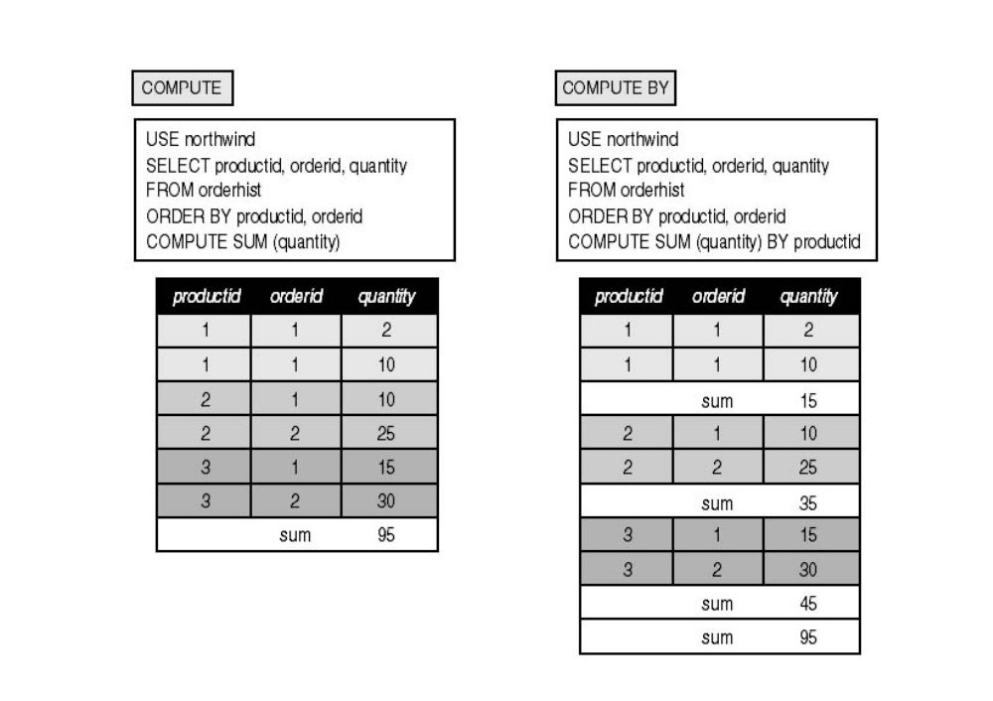
استخدام الدالة compute والدالة Compute By
الدالة Compute تعمل على حساب المجموع النهائي لكل المجموعة والدالة Compute By تعمل على حساب المجموع النهائي بشكل مجموعات. عند إستخدام الـ Compute أو Compute فيجب إستخدام الـ Order by معها

Slide 47
مثال
USE Northwind
SELECT ProductID, OrderID, Quantity FROM OrderHist
ORDER BY ProductID, OrderID
COMPUTE SUM(Quantity)
الدالة compute استخدمت إستخراج المجموع الكلي للحقل Quantity و عند تنفيذ هذا السكريبت تعرض المخرجات التالية:
ProductID OrderID Quantity
----------- ----------- -----------
1 1 5
1 2 5
1 2 5
2 1 6
2 1 4
2 2 25
3 1 15
3 2 10
3 2 20
sum
==========
95

Slide 48
مثال:
USE Northwind
SELECT ProductID, OrderID, Quantity
FROM OrderHist
ORDER BY ProductID, OrderID
COMPUTE SUM(Quantity) BY ProductID
هنا قمنا بإستخدام الـ compute والتي تعني إستخراج المجموع الكلي للحقل Quantity ومن ثم حددنا بأن يكون المجموع بشكل مجموعات بستخدام by طبقا للحقل ProductID. والمخرجات سوف تأخذ الشكل التالى:
ProductID OrderID Quantity
----------- ----------- -----------
1 1 5
1 2 5
1 2 5
sum
==========
15
2 1 6
2 1 4
2 2 25
sum
==========
35
3 1 15
3 2 10
3 2 20
sum
==========
45
(12 row(s) affected)

Slide 49
عمليات الربط Joined Relations
عمليات الدمج Join operations تأخذ جدولين و تعيد جدول جديدة كنتيجة . هذه العمليات تستخدم نموذجيا كاستعلامات جزئية في الجزء from من عبارة Select. شرط الدمج Join condition هو شرط وجود حقل فى إحد الجدولين موافق لحقل فى الجدول الأخر و أي من الحقول ستظهر في نتيجة الدمج . نوع الدمج Join type يحدد كيفية معاملة الحقول من إحد أو كلتا الجدولين و التي لم توافق أية حقول من الجدول الاخر بناء على شرط الدمج .

Slide 50
Processing Multiple Tables – Joins
Join – a relational operation that causes two or more tables with a common domain to be combined into a single table or view
Equi-join – a join in which the joining condition is based on equality between values in the common columns; common columns appear redundantly in the result table
Natural join – an equi-join in which one of the duplicate columns is eliminated in the result table
Outer join – a join in which rows that do not have matching values in common columns are nonetheless included in the result table (as opposed to inner join, in which rows must have matching values in order to appear in the result table)
Union join – includes all columns from each table in the join, and an instance for each row of each table
The common columns in joined tables are usually the primary key of the dominant table and the foreign key of the dependent table in 1:M relationships

Slide 51
الدمج الداخلى Inner Joins
يستخدم فى انشاء جدول من ناتج دمج جدولين ويضم هذا الجدول كل الصفوف التى تحقق شرط الدمج من الجدولين .
فى السكريبت التالى يتم دمج الجدولين buyers و sales وشرط الدمج هو تساوى القيم الموجدوة فى العمود buyer_id الموجود فى الجدول buyers مع تللك الموجودة فى العمود buyer_id فى الجدول sales. ويمكن استخدام الجملة JOIN بدلا من الجملة INNER JOIN .
USE joindb
SELECT buyer_name, sales.buyer_id, qty
FROM buyers INNER JOIN sales
ON buyers.buyer_id = sales.buyer_id

Slide 52
Natural Join Example
For each customer who placed an order, what is the customer’s name and order number?
  SELECT CUSTOMER_T.CUSTOMER_ID, CUSTOMER_NAME, ORDER_ID
  FROM CUSTOMER_T, ORDER_T
  WHERE CUSTOMER_T.CUSTOMER_ID = ORDER_T.CUSTOMER_ID;
Join involves multiple tables in FROM clause
WHERE clause performs the equality check for common columns of the two tables

Slide 53
المخرجات
وبعد تنفيذ السكريبت نحصل على المخرجات التالية:
buyer_name buyer_id qty
------------------------- ----------- -----------
Adam Barr 1 15
Adam Barr 1 5
Erin O'Melia 4 37
Eva Corets 3 11
Erin O'Melia 4 1003
(5 row(s) affected)

Slide 54
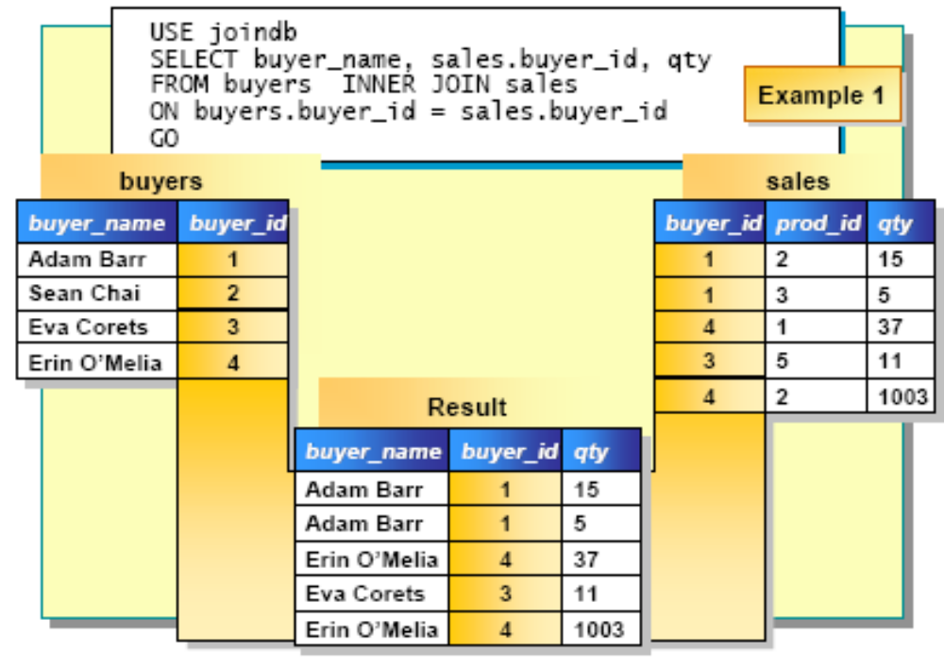

Slide 55
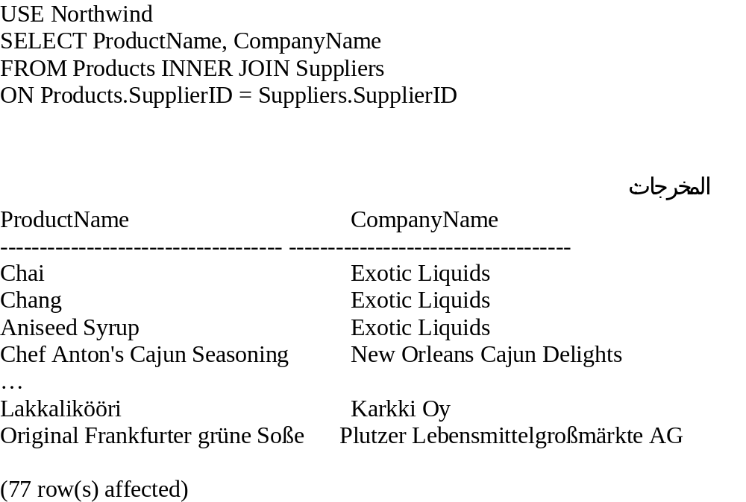
مثال

Slide 56
الدمج الخارجى Outer Joins
يستخدم فى انشاء جدول من ناتج دمج جدولين ويضم هذا الجدول كل الصفوف التى تحقق شرط الدمج من الجدولين ونوع الدمج . نوع الدمج Join type ( يسارى أو يمينى ) يحدد كيفية معاملة الحقول من إحد أو كلتا الجدولين و التي لم توافق أية حقول من الجدول الاخر بناء على شرط الدمج . فى حالة الدمج الخارجى اليسارى يتم يتم اضافة كل سجلات الجدول الأول بالأضافة الى مجموعة من سجلات الجدول الثانى والتى تحقق شروط الدمج. وفى حالة الدمج اليمينى يتم يتم اضافة كل سجلات الجدول الثانى بالأضافة الى مجموعة من سجلات الجدول الأول والتى تحقق شروط الدمج.

Slide 57
مثال
USE joindb
SELECT buyer_name, sales.buyer_id, qty
FROM buyers LEFT OUTER JOIN sales
ON buyers.buyer_id = sales.buyer_id
فى السكريبت السابق يتم دمج الجدولين buyers و sales وشرط الدمج هو تساوى القيم الموجودة فى العمود buyer_id الموجود فى الجدول buyers مع تللك الموجودة فى العمود buyer_id فى الجدول sales. وسوف نحصل على كل صفوف الجدول buyers بالأضافة الى الصفوف التى تحقق شرط الدمج فى الجدول sales .

Slide 58
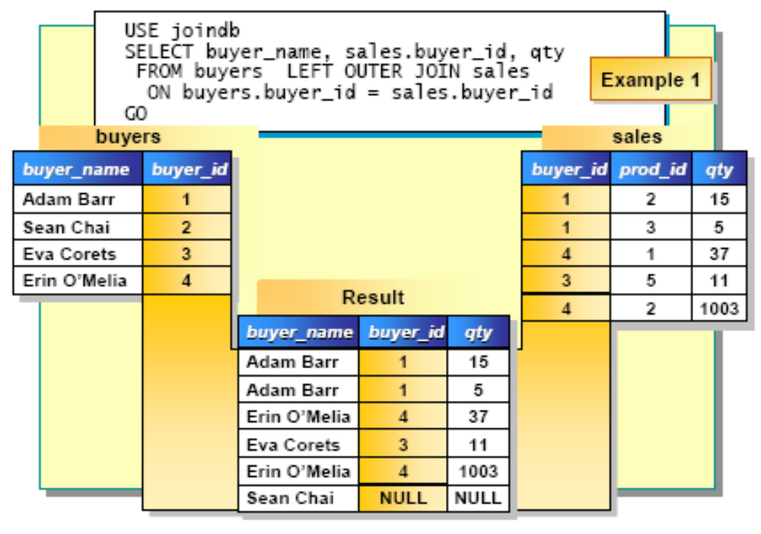

Slide 59
المخرجات"
buyer_name buyer_id qty
------------------------- ----------- -----------
Adam Barr 1 15
Adam Barr 1 5
Sean Chai NULL NULL
Eva Corets 3 11
Erin O'Melia 4 37
Erin O'Melia 4 1003
(6 row(s) affected)

Slide 60
Outer Join Example
  SELECT CUSTOMER_T.CUSTOMER_ID, CUSTOMER_NAME, ORDER_ID
  FROM CUSTOMER_T, LEFT OUTER JOIN ORDER_T
  ON CUSTOMER_T.CUSTOMER_ID = ORDER_T.CUSTOMER_ID;
LEFT OUTER JOIN syntax with ON keyword instead of WHERE → causes customer data to appear even if there is no corresponding order data

Slide 61
مثال ربط اكثر من جدول
USE joindb
SELECT buyer_name, prod_name, qty
FROM buyers JOIN sales
ON buyers.buyer_id = sales.buyer_id
JOIN produce
ON sales.prod_id = produce.prod_id
المخرجات:
buyer_name prod_name qty
------------------------- ------------------------- -----------
Erin O'Melia Apples 37
Adam Barr Pears 15
Erin O'Melia Pears 1003
Adam Barr Oranges 5
Eva Corets Peaches 11
(5 row(s) affected)

Slide 62
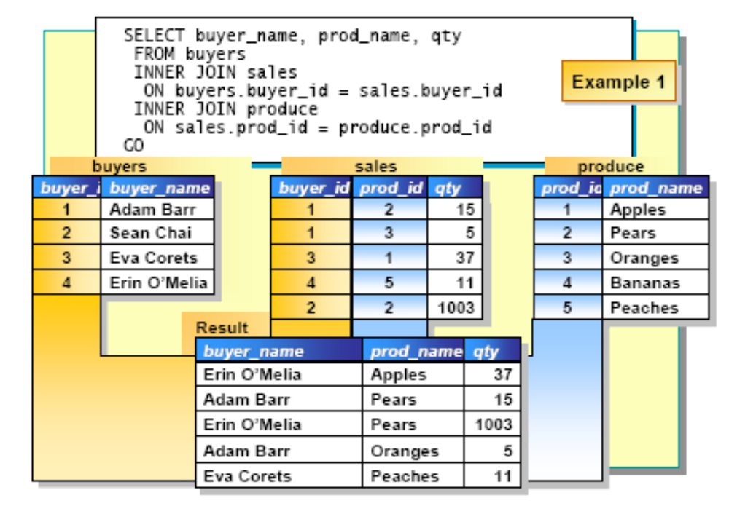

Slide 63
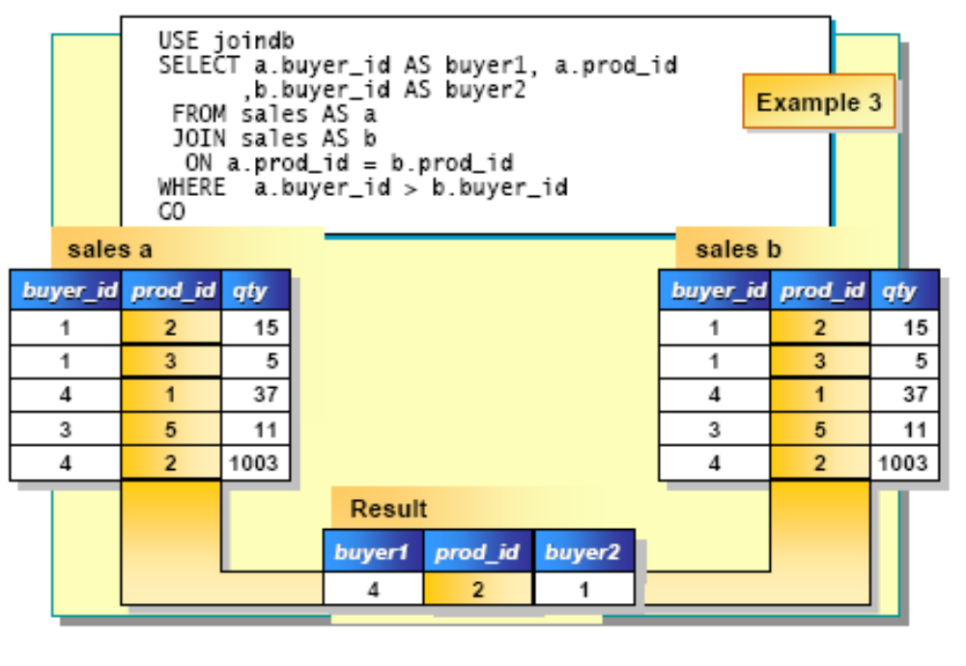
ربط الجدول بنفسه
فى بعض الأحيان نرغب فى ايجاد سجلات لها نفس الحقول فى نفس الجدول يمكن عمل ذلك بدمج الجدول مع نفسه. الشكل التالى يوضح هذه العملية:

Slide 64
مثال:
USE joindb
SELECT a.buyer_id AS buyer1, a.prod_id, b.buyer_id AS buyer2
FROM sales a JOIN sales b
ON a.prod_id = b.prod_id
المخرجات:
buyer1 prod_id buyer2
----------- ----------- -----------
1 2 1
4 2 1
1 3 1
4 1 4
3 5 3
1 2 4
4 2 4
(7 row(s) affected)

Slide 65
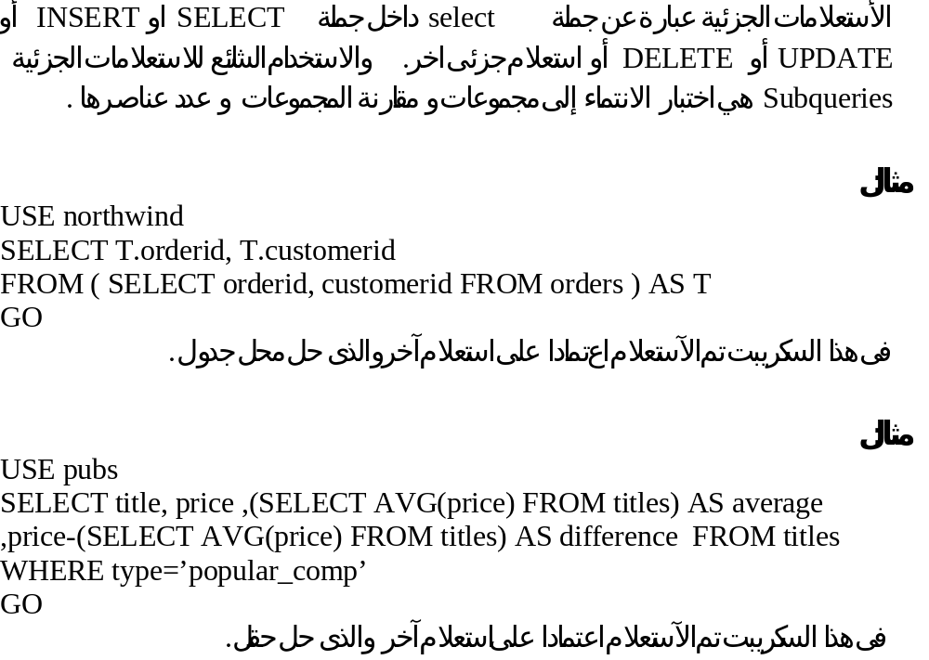
الأستعلامات الجزئية Nested Subqueries

Slide 66
Subquery Example
Show all customers who have placed an order
  SELECT CUSTOMER_NAME FROM CUSTOMER_T
  WHERE CUSTOMER_ID IN
  (SELECT DISTINCT CUSTOMER_ID FROM ORDER_T);
The IN operator will test to see if the CUSTOMER_ID value of a row is included in the list returned from the subquery
Subquery is embedded in parentheses. In this case it returns a list that will be used in the WHERE clause of the outer query

Slide 67
مثال:
USE northwind
SELECT orderid, customerid
FROM orders AS or1
WHERE 20 < (SELECT quantity
FROM [order details] AS od
WHERE or1.orderid = od.orderid
AND od.productid = 23)
GO
فى هذا السكريبت تم الآستعلام اعتمادا على استعلام آخر فى الجزء WHERE. ومخرجات هذا السكريبت هو:
orderid customerid
10337 FRANK
10348 WANDK
10396 FRANK
10402 ERNSH
10462 CONSH
.
.
.
(11 row(s) affected)

Slide 68
Another Subquery Example
Show all products whose price is higher than the average
  SELECT PRODUCT_DESCRIPTION, STANDARD_PRICE, AVGPRICE
  FROM
    (SELECT AVG(STANDARD_PRICE) AVGPRICE FROM PRODUCT_T),
    PRODUCT_T
    WHERE STANDARD_PRICE > AVG_PRICE;
One column of the subquery is an aggregate function that has an alias name. That alias can then be referred to in the outer query
Subquery forms the derived table used in the FROM clause of the outer query
The WHERE clause normally cannot include aggregate functions, but because the aggregate is performed in the subquery its result can be used in the outer query’s WHERE clause

Slide 69
انشاء قواعد البيانات وعناصرها باستخدام لغة T-SQL
في هذا الفصل سألقي الضوء على كيفية انشاء قواعد البيانات Databases والجداول Tables والعمليات المعرفة Stored Procedures و الاستعلامات الجاهزة Views و الفهارس Indexes و القواعد Rules. كما سألقي الضوء على كيفية تعديل الجدول بعد انشاؤه. طبعا سنقوم بكل ماسبق بواسطة اوامر SQL فقط وبذلك يمكنك استخدامها من اي لغة برمجة. واوامر SQL هذه معروفة باسم SQL 92 وهي مجموعة من الاوامر مهمتها التعامل مع عتاصر قواعد البيانات من انشاء وتعديل.

Slide 70
انشاء قواعد البيانات
لو قمنا با انشاء قواعد البيانات والجدوال بالطريقة السهلة و هي عبر برنامج Enterprise Manager فسنلاحظ بانة يقوم بطلب بعض البيانات منك قبل انشاء قاعدة البيانات، وهذة المتطلبات سنستخدمها في اوامر SQL الخاصة بانشاء قاعدة البيانات و هي كالتالي :
  اسم قاعدة البيانات
  اسم ملف البيانات
  حجم ملف البيانات
  اسم ملف تسجيل العمليات Log File
  حجم ملف تسجيل العمليات Log File Size
الامر الخاص بانشاء قواعد البيانات هو CREATE DATABASE وهو بسيط نوعا ما، كالتالي:

Slide 71
انشاء قواعد البيانات
CREATE DATABASE MyDataBase ON PRIMARY
(Name = test_data,
filename = 'C:\sqlserver\mydb_data.mdf',
size = 5, maxsize = 100, filegrowth = 10 %)
log ON
(name = mydbb_log,
filename = 'C:\sqlserver\mydb_log.ldf',
size = 3, maxsize = 20, filegrowth = 1)
الكلمات التي بالبنط الـ Italic هي محجوزة ولاتتغير، باقى الكلمات هي التي قد تحتاج الى تغييرها. في السطر الاول حددنا اسم قاعدة البيانات MyDataBase قم بتغييره الى الاسم الذي تريده، وفي السطر الثاني حددنا اسم name وهو الاسم البرمجى للقاعدة وفي السطر الثالث حددنا مكان واسم ملف حفظ البيانات filename. وفي السطر الرابع حددنا الحجم الابتدائي للملف Size والحجم الاقصى Maxsize ونسبة الزيادة filegrowth . وفي السطر الرابع حددنا اسم ومكان ملف حفظ العمليات، وفي السطر الاخير حددنا حجم ملف العمليات.

Slide 72
انشاء قواعد البيانات
كما رأينا فإن إنشاء قاعدة بيانات (Database) سهلة جداً وسوف نتعلم الآن كيفية حذف قاعدة البيانات أعتقد بأنه لا يوجد داعي للتذكير بأنك لو قمت بعملية الحذف فلن ترى قاعدة البيانات المحذوفة مرة آخرى لذا يجب عليك توخي الحذر.
drop database dbname
هنا قمنا بإستخدام الكلمة drop والتي نستخدمها لحذف أي شئ ومن ثم ألحقناها بالكلمة database وهذا يعني بأننا قد حددنا للبرنامج نوع العنصر الذي سيحذفه وهي قاعدة البيانات (Database) والتي تملك الاسم dbname .

Slide 73
انشاء الجداول
انشاء الجداول بواسطة اوامر SQL يكون بواسطة الامر Create Table. لكن قبل تنفيذ الامر لابد ان تختار قاعدة البيانات التي تريد انشاء الجدول داخلها، يمكنك ذلك عن طريق تحديدها داخل امر الربط Connect String في لغة البرمجة، او بواسطة اختيارها بالامر USE. القاعدة العامة لإنشاء الجدول كالتالي:
create table <table name> (<field name> <datatype> <Constraint> )
هنا قمنا بإستخدام الكلمة create والتي نستخدمها لإنشاء أي شئ ومن ثم ألحقناها بالكلمة table وهذا يعني بأننا قد حددنا للبرنامج ماذا ينشئ وهو الجدول (Table) ومن ثم طلبنا منه بأن يعطيه الاسم <table name> ومن ثم قمنا بتحديد أسماء الـ (Fields) ثم (Datatype) وبعدها الـ (Constraints). الكود التالى يستخدم فى انشاء جدول:

Slide 74
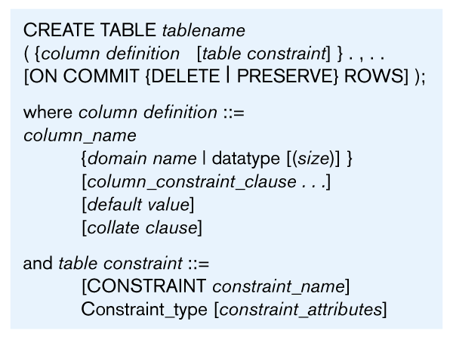
Table Creation
Steps in table creation:
Identify data types for attributes
Identify columns that can and cannot be null
Identify columns that must be unique (candidate keys)
Identify primary key-foreign key mates
Determine default values
Identify constraints on columns (domain specifications)
Create the table and associated indexes

Slide 75
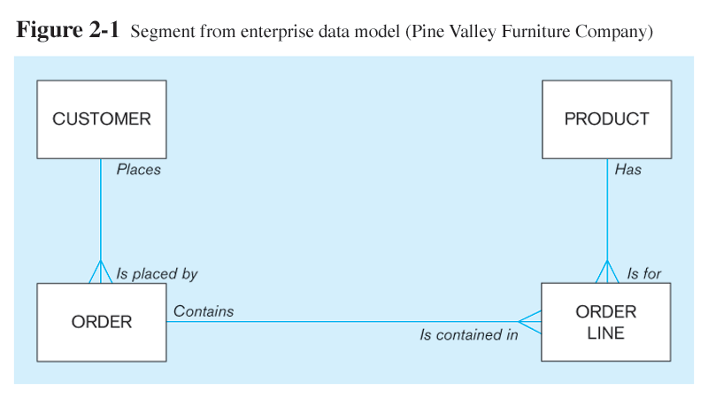
The following slides create tables for this enterprise data model

Slide 76
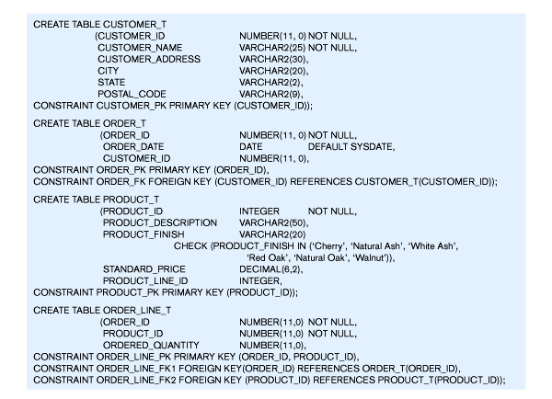
Figure 7-6: SQL database definition commands for Pine Valley Furniture
Overall table definitions

Slide 77
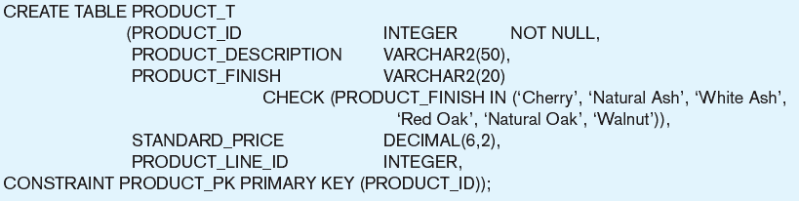
Defining attributes and their data types

Slide 78
Non-nullable specification
Primary keys can never have NULL values
Identifying primary key

Slide 79
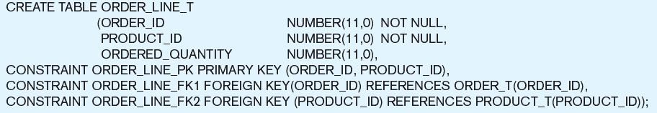
Non-nullable specifications
Primary key
Some primary keys are composite – composed of multiple attributes

Slide 80
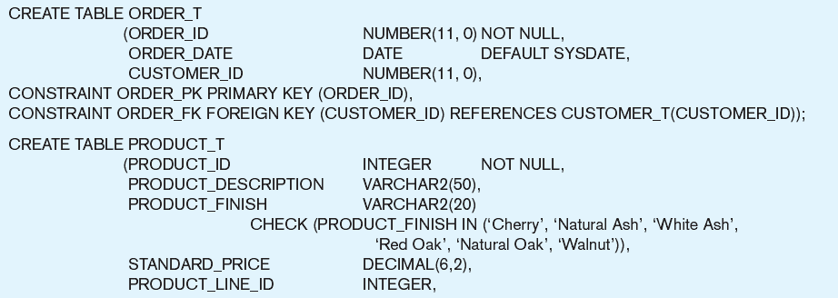
Controlling the values in attributes
Default value
Domain constraint

Slide 81
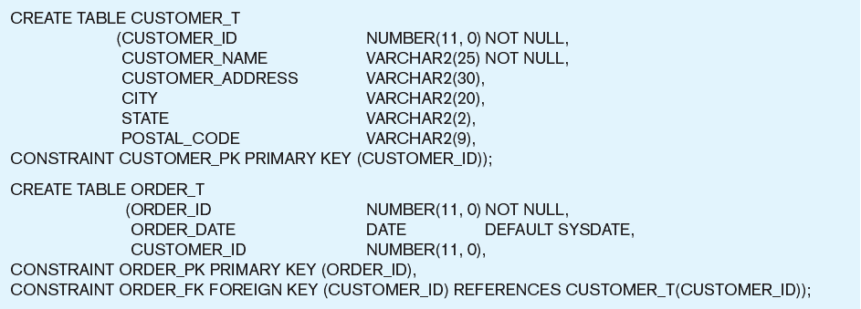
Identifying foreign keys and establishing relationships
Primary key of parent table
Foreign key of dependent table

Slide 82
انشاء الجداول
create table information (
code int identity, first_name varchar(15) not null,
second_name varchar(15) not null,
address varchar(40) default 'No Record',
employ varchar(20) not null,
birth_day datetime not null,
salary int check (salary > 1000),
phone_no int not null)
هنا قمنا بإستخدام الكلمة create والتي نستخدمها لإنشاء أي شئ ومن ثم ألحقناها بالكلمة table وهذا يعني بأننا قد حددنا للبرنامج ماذا ينشئ وهو الجدول (Table) ومن ثم طلبنا منه بأن يعطيه الاسم Information, ومن ثم قمنا بتحديد أسماء الـ (Fields) و كا منها متبوعا بنوع البيانات الخاص ووبعدها الـ (Constraints).

Slide 83
انشاء الجداول
ويجب ان تلاحظ التالى:
يجب عليك أن تنتبه أن لكل (Field) حقل (DataType)و (Constraint) خاصة به. ويمكن اضافتها فى اثناء تخليق الجدول أو بعد الأنتهاء من عملية التخليق. كلمة Identity تستخدم من أجل عملية الترقيم الذاتي أي أنه سيبدأ من الرقم (1 ثم 2 ثم 3, .........الخ. العبارة Not Null تعني بأني أطلب من SQL SERVER عدم قبول أي بيانات فارغة.
الجملة Check salary > 1000 تعني أني أطلب من SQL SERVER أن يتأكد من أن القيمة التى سوف يتم ادخالها الى الحقل salary يجب أن تكون أكبر من 1000 . لاحظ اننا هنا وضعنا القيد فى نفش سطر تعريف الحقل.
العبارة Default ' No Record ' تعني أني أطلب من SQL SERVER أن يضع القيمة الأفتراضية وهى 'No Record' فى الحقل address في حالة عدم إدخال بيانات.
يمكن عرض هيكل الجدول عن طريق الأمر :
EXEC sp_help information

Slide 84
اضافة البيانات الى الجداول
بعد الأنتهاء من انشاء الجداول والذي بدورة يحتوي على الحقول (Fields) الآن بقي علينا تخزين البيانات داخل الحقول ويستخدم لهذت الغرض جملة Insert. وبشكل عام تستخدم هذه الجملة فى اضافة صفا جديدا في جدول. والصيغة العامة تظهر بالشكل الاتي:-
INSERT table_name (column list) VALUES (value list)
ستضيف هذا العبارة صفا الى الجدول table_name و تسند القيم المحددة value list الى حقول الصف.بالترتيب الوارد فى القائمة column list.
يجب وضع القائمتين ضمن أقواس , كما هو موضح في الصيغة العامة تسند القيمة الاولى من القائمة value list الى العمود الاول من القائمة column list , والقيمة الثانية الى العمود الثاني وهكذا. يجب عند الاضافة ان تتوافق القائمتان , أي يجب ان يكون لهما نفس عدد البنود , وأن تتطابق أنواع القيم مع انواع الاعمدة. ويمكن حذف القائمة column list اذا ادخلنا القيم الموجودة فى القائمة value list بنفس ترتيب الحقول الذى استخدم اثناء تخليق الجدول .

Slide 85
اضافة البيانات الى الجداول
insert information
(first_name,second_name,address,employ,birth_day,
salary,phone_no) values
('RAAD','MOHAMMED','Street Name - Al Jehad',
'Programmer','1-1-1920',5000,123456789)
هنا قمنا بالبدأ بالكلمة (Insert) والتي تعني إدخال أو تخزين ثم حددنا إسم الجدول الذي ستتم فيه عملية الادخال وهو (Information) ثم حددنا أسماء الـ (Fields) في الجدول وبعدها إستخدمنا الكلمة (Values) لتحديد القيم لكل (Fields) وتكون بالترتيب كالتالي:
  الحقل first_name يأخذ القيمة RAAD
  الحقل second_name يأخذ القيمة MOHAMMED
  الحقل address يأخذ القيمة Street Name – Al Jehad
  الحقل Employ تأخذ القيمة Programmer
  الحقل birth_day يأخذ القيمة 1-1-1920
  الحقل Salary يأخذ القيمة5000
  الحقل phone_no يأخذ القيمة 123456789

Slide 86
انشاء الجداول
فى بعض الأحيان يتطلب الأمر التأكد من عدم وجود الجدول قبل تخليقه ويمكن ببساطة التأكد من وجود الجدول ام لا بالأستعلام عن وجود الجدول فى جداول النظام كالتالى:
If Exists(select * from information_schema.tables
where table_name='students')
Drop table students
فى الكود السابق نستعلم عن وجود الجدول students فى الجدول tables(الذى يستخدمه MSQL فى الأحتفاظ باسماء الجداول الموجودة فى النظام) فى قاعدة البيانات information_schema:
select * from information_schema.tables
where table_name='students‘
ثم استخدمنا الجملة Exists واذا كانت هناك اجابة يتم حذف هذا الجدول عن طريق الأمر Drop الذى سوف نتحدث عنه بعد قليل.
مثال:
use northwind
Go
-- Chcek if table is exists
If Exists(select * from information_schema.tables
where table_name='students')
Drop table students
--Create table
CREATE TABLE students (
ID INT, Score int )
Go

Slide 87
القيود Constraint
وهي تعمل كالمحقق الذي يتأكد من صحة البيانات المدخلة ومن الممكن عمل هذه القيود عند إنشاء الجدول أو بعده أو ممكن القول بأنها مجموعه القوانين يضعها المبرمج لتسهيل العمل ولعدم حدوث تضارب في المعلومات ومن هذه القوانين انك تستطيع جعل المستخدم لا يستطيع إدخال بيانات متشابه او بيانات معينه أو عدم ترك أي خانه خاليه أو إستخدام جمل شرطيه أو عمل علاقه مع الجداول الآخرى أو عمل الترقيم الاتوماتيكي وأشياء اخرى.
بشكل عام قواعد الأمان Integrity Rules هي مجموعة من القواعد التي تضبط و تحدد مميزات كل كائن و يمكن تصنيفها إلى أربعة أصناف:
  أمان المجال: يتضمن نوع البيانات–طولها–قبولNULL–قواعد التحقق من الصحة–القيم الإفتراضية.
  أمان الكائن: إن كل سطر أو عنصر ضمن الكائن يجب أن يكون فريداً بجملته و غير مكرر.
  أمان المرجعية : تعريف القيود التي تفرضها العلاقة بين الكائنات على عمليات الإضافة –التعديل –الحذف فمثلاً : لا يمكن حذف بيانات زبون مرتبط بعمليات شراء أو إدخال مشتريات مادة من مزود Supplier غير موجود في جدول المزودين .
  أمان المشروع : هي قواعد تفرضها البيئة التي يستخدم ضمنها النظام و تحدد عن طريق التوابع و الإجراءات البرمجية , مثلاً لا يمكن إضافة مشتريات جديدة لزبون رصيده أكثر من 20000 جنيه.

Slide 88
القيود Constraint
ومن انواع القيود التى توضع على الحقول فى الجداول لتحديد مواصفات البيانات التى يجب أن تدخل فى الحقول وهذه القيود يمكن اضافتها فى اثناء عملية انشاء الجدول أو ى اثناء عملية التغيير ويمكن وضعها فى نفس السطر مع الحقل أو وضعها فى نهاية جملة تعريف الجدول:
  القيد Uniqueوهو يستخدم فى التأكد من عدم تكرار قيمة الحقل.
  القيد Not Nullوهو يستخدم فى التأكد من عدم السماح بترك الحقل بلا قيمة.
  القيد checkوهو يستخدم فى وضع شرط محدد على قيم الحقل.

Slide 89
اضافة القيود وقت انشاء الجدول
فى المثال التالى سوف نحاول استعمال بعض القيود عند انشاء جدول:
Create table mytable(
BU_NO Varchar(30),
EmpyID int,
Bank_name varchar(30),
Constraint PK_BUS_NO primary key (BU_NO),
Constraint FK_BUS Foreign Key (EmpyID) References Employees(EmpyID))
فى السطر رقم 5 يتم استعمال الكلمة Constraint للأعلان عن قيد ثم يكتب اسم القيد وهو PK_BUS_NO ثم يحدد نوع القيد وهو primary key ثم يحدد الحقل الذى سوف يوضع عليه القيد وهو BU_NO.
فى السطر رقم 6 يتم استعمال الكلمة Constraint للأعلان عن قيد آخر ثم يكتب اسم القيد وهو FK_BUS ثم يحدد نوع القيد وهو Foreign Key ( حقل مفتاح بحيث يشير الى حقل اولى فى جدول آخر) ثم يحدد الحقل الذى سوف يوضع عليه القيد وهو EmpyID ثم كتابة كلمة References لتحديد المرجع (الجدول الآخر) وهنا الحقل EmpyID يشير ويرتبط بالحقل EmpyID فى الجدول Employees.

Slide 90
القيد Check
هذا النوع من القيود ليس له معنى بمفرده بمعنى اننا لا نستطيع وضع كلمة Check فقط ونعتبرها قيد بل نقوم نحن بتحديد القاعدة التى تتحكم فى هذا القيد ونقول بها للبرنامج اختبر قيمة الحقل وتحقق من انها تحقق القيد الموضوع . وتكتب على الصورة:
Check( condition)
مثال:
Create table mytable(
proID int,
proName varchar(40) not null ,
unitprice int check(unitprice < 50.00)
)
فى السطر رقم 4 تم وضع قيد من النوع check وفيه وضع قيد بالأ تزيد قيمة الحقل unitprice عن 50.

Slide 91
القيد Unique
القيد Uniqueوهو يستخدم فى التأكد من عدم تكرار قيمة الحقل وفى المثال التالى نطلب من بعدم السماح بتكرار القيم فى الحقل badge . هذا القيد يتم عن طريق انشاء فهرس آليا معتمدا على الحقل badge وكلمة nonclustered توضح نوع الفهرس.
Create table employees2
(name CHAR(20), department varCHAR(20),badge integer,
constraint badge_nodupes unique nonclustered (badge))
القيد default
القيد default يستخدم فى تحديد قيمة افتراضية للحقل تستخدم فى حالة عدم ادخال قيمة لهذا الحقل وقت اضافة البيانات باستخدام الجملة Insertوقيد القيمة الأفتراضية يأخذ الشكل التالى:
DEFAULT default_name value FOR column_name
وتبدا بجملة DEFAULT لتحديد نوع القيد ثم يليها اسم القيد وهو default_name ثم تحدد القيمة الأفتراضية وهى value ثم كلمة FOR لتحديد اسم الحقل الذى سوف يطبق عليه القيد.
Create table employees6
(name CHAR(20),department varCHAR(20),badge integer,
DEFAULT department_default `Sales' for department
فى هذا المثال تم وضع ربط قيد القيمة الأفتراضية department_default بقيمة `Sales' للحقل department

Slide 92
العلاقات Relationships
العلاقة Relationship بين الجداول تمثل في معطيات مرحلة التحليل بالأفعال مثال : (شراء من مورد – بيع للزبون ) . وسوف نتحدث فى هذا الجزء عن عمل علاقة أو صله بين الجداول مع بعضها البعض وتنقسم العلاقات.
لكى نستطيع التحدث عن العلاقات (Relations) يجب علينا تحديد العناصر التي تستخدم في الربط وهما عناصران:
المفتاح الأساسي Primary Key لكائن هو خاصية attribute أو اجتماع أكثر من خاصية بحيث يحقق الشرطين التاليين: يملك قيمة معرفة أي كل خاصية ضمن المفتاح الأساسي لا تقبل القيمة NULL . كل القيم التي يأخذها المفتاح الأساسي هي قيم فريدة غير مكررة . يمكن أن يتوفر أكثر من مفتاح في الكائن يحقق شرط المفتاح الأساسي و لكن واحد منها فقط يتم اختياره , و تعتبر عملية اختيار المفتاح الأساسي من أهم المراحل بسبب تأثيرها على هيكلية و أداء النظام .
المفتاح الغريب Foreign Key لكائن هو خاصية attribute أو اجتماع أكثر من خاصية تمثل حقل الربط في الجدول الثانوي لعلاقة One – Many .

Slide 93
مثال
لنفرض بأن لدي جدولين الأول يحوي بيانات عن السلعة والثاني يحوي بيانات عن الطلبية .
سؤال: هل من الضروري ربط جدول الطلبية مع جدول السلعة؟؟
الجواب: بالطبع نعم فكيف يمكنني أن أخذ طلبية بدون وجود السلعة!! إذن أنا بحاجة إلى ربط الجدوليين ببعضهما البعض لكي تكتمل العملية. إذن إتفقنا إلى الآن على وجوب عملية الربط.
سؤال: ما هو الحقل المراد ربطة؟ أو بمعنى ما هو الحقل المشترك ما بين الجدوليين والذي نرغب في ربطة.
الجواب: إذا رجعنا إلى الجدوليين سنلاحظ بأن (إسم السلعة) يجب أن يكون مشترك في الجدوليين. فالجدول الذي يحوي بيانات عن السلعة : يجب أن يتضمن بالطبع إسم هذه السلعة. والجدول الذي يحوي بيانات عن الطلبية يجب أيضاًُ أن يتضمن إسم السلعة. إذن إتفقنا على الأمر الثاني وهو أن النقطة المشتركة بين الجدوليين هي (إسم السلعة) .
سؤال: لماذا أستخدم العلاقات (Relations) مع أنه كما يبدوا بأنني أستطيع دمج الجدوليين بجدول واحد؟.
الجواب: دعنى أسألك إذا قام عميل بإلغاء طلبية كان يريدها ... فهل تعلم ماذا يعني هذا إذا كنت قد دمجت الجدولين بجدول واحد !!! ببساطة يعني بانك قمت بحذف السلعة الموجوده لديك في المخزن والطلبية معاً .... وهذا الكلام لا يصح لأن السلعه ما زلت موجوده ولم تحذف ولكن الطلبية هي التي يجب أن تحذف فقط لهذا فإن عمل جدوليين منفصليين سيحل المشكلة.

Slide 94
إنشاء الجدول Product:
create table Product ( PNo int identity,
Category Varchar (30) not null,
Product_Name Varchar (50) primary key,
PDescription Varchar (100) Not Null,
PSize Varchar (5) Not Null,
Price Float Not Null)
إنشاء الجدول Orders:
create table Orders (
CNo int identity,
Product_Name Varchar (50)
Foreign key references Product (Product_Name),
Quantity int default 1,Date datetime default getdate())

Slide 95
التغيير فى هيكل الجدول
يمكن تغيير هيكلية الجدول بعد تخليقه عن طريق الجملة Alter Table. وتعمل الجملة Alter Table نفس عمل جملة (Update) ولكن الفرق بينهما بأن جملة (Alter table) تختص بتحديث هيكلية الجدول وليس بيانات الجدولData بمعني أنها تقوم بإضافة أو حذف حقول (Fileds) الى هيكلية جدول معين. والشكل العام لجملة الأضافة Add كالتالى:
ALTER TABLE table_name
ADD/) drop/alter column) column_name data_type [NULL | NOT NULL] [,...n]
هنا قمنا بإستخدام الكلمة ALTER TABLE والتي نستخدمها من أجل عملية التعديل فى هيكل الجدول بالأضافة أو بالحذف ثم قمنا بتحديد إسم الجدول وهو table_name ومن ثم إستخدمنا الكلمة add والتي نقصد بها أن إضاقة حقل جديد أو أكثر الى الجدول table_name والجملة drop column والتى يقصد بها حذف حقل أو اكثر من الجدول table_name. تعديل نوع بيانات حقل معين عن طريق الجملة alter column. اسماء الحقول الجديدة مع انواع بيناتها توضع بعد كلمة add اما فى الحذف فنضع فقط اسماء الحقول بعد كلمة Drop.

Slide 96
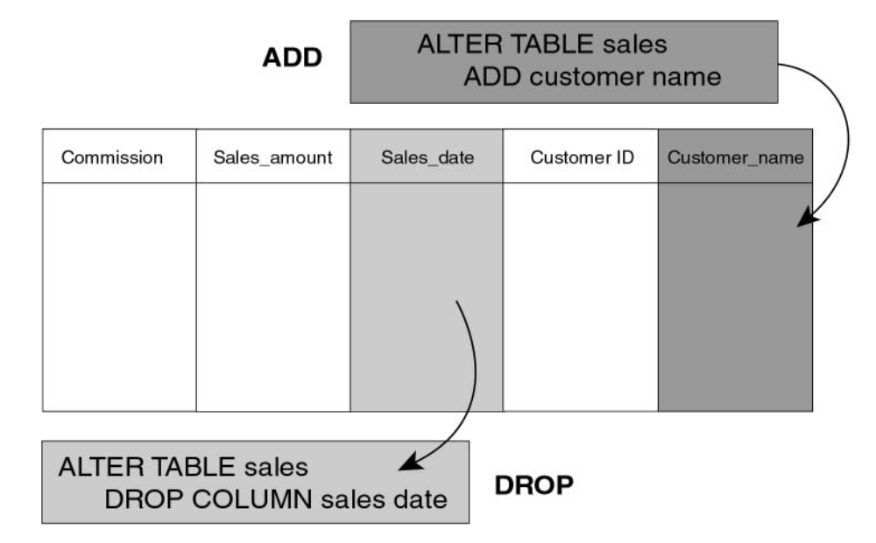

Slide 97
مثال:
alter table Member_Info
add password varchar(30)
مثال:
alter table Member_Info
drop column password
مثال:
ALTER TABLE sales
ADD commission money NULL
مثال:
ALTER TABLE stores
ALTER COLUMN store_id smallint
مثال
ALTER TABLE employees2
ADD
CONSTRAINT badgeunc UNIQUE NONCLUSTERED (badge)

Slide 98
Drop Table
سوف نرى هنا كيفية حذف الجدول (Table) بالطبع عند عملية الحذف فإن كلاً من الحقول (Fields) و البيانات (Data) سوف تحذف.
drop table information
هنا قمنا بإستخدام الكلمة drop والتي نستخدمها لحذف أي شئ ومن ثم ألحقناها بالكلمة table وهذا يعني بأننا قد حددنا للبرنامج نوع العنصر الذي سيحذفه وهو الجدول (table) والذي يملك الاسم information . ويمكن ايضا باستخدام الجملة drop حذف قيد من جدول كما يوضحه المثال التالى.
alter table employees
drop constraint department_default

Slide 99
المناظر Views
المنظر ما هو إلا جملة استعلام –SELECT- لكنها تخزن بجدول منطقي لا وجود له إنما يستمد معلوماته من الجدول أو الجداول المستعلم منها وبالتالي يحدث نفسه تلقائياً كل ما تجددت بيانات الجداول التي يعتمد عليها. في كثير من الأحيان نحتاج لاستعلامات معقدة وكثيرة الاستعمال في هذه القاعدة البيانية وهذا أمر مزعج للغاية بأن تكتب هذا الاستعلام تكراراً وأيضاً بأن يصححه كلما نفذته مرة لكن إذا استعملت المناظر فستوفر عليك كتابة جملة طويلة .

Slide 100
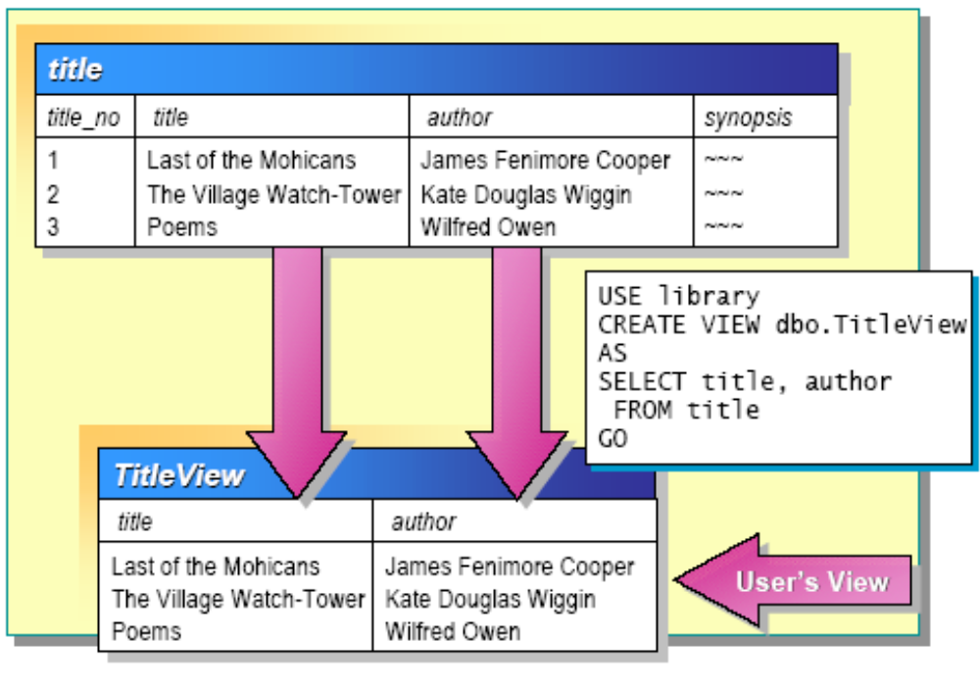

Slide 101
ويتم انشاء المنظر View عن طريق استخدام الجملة العامة التالية:
CREATE VIEW [view_owner.]view_name
[(column[, ...n])]
[WITH ENCRYPTION]
AS
select_statement
[WITH CHECK OPTION]
حيث <View_name> هو اسم المنظر و < select_statement > هى جملة الآستعلام التى سوف تستخدم فى انشاء النظر . الأجزء الموضوعة بين اقواس مربعة اجزء اختيارية. الجزء [(column[, ...n])] وهى تعبير عن اسماء الأعمدة وذلك اذا رغبت فى اعادة تسميتها وهى تقابل الجملة AS فى جملة الـ select. معروف ان محتويات النظر تكب بصورو نصية واى انسان يستطيع فهما والجزء [WITH ENCRYPTION] يقوم بتشفير محتويات المنظر ولا يستطيع احد فهمه فى هذه الصورة بما فيهم الكاتب. الجزء الأخير [WITH CHECK OPTION] نضع فيه بعض القيود اذا لزم الأمر.

Slide 102
مثال:
create view v1 as
select code, m_name, member_no, birth_day, member_rank from member_info
في البداية إستخدامنا الجمله create والتي نستخدمها للإنشاء ومن ثم ألحقناها بالجمله view وهذا يعني بأننا قد حددنا للبرنامج ماذا ينشئ وهو منظر (view) ومن ثم أعطينا لهذا المنظر إسم وهو v1 حيث أننا نستطيع تغير الاسم لما نريد.. ومن ثم إستخدمنا as لنربط أو لنسند لها القيمة :
select code, m_name, member_no, birth_day, member_rank from member_info

Slide 103
مثال:
لعرض محتويات المنظر نستخدم اجراء النظام sp_helptext كالتالى:
USE Northwind
EXEC sp_helptext 'Spaincustomers'
GO
المخرجات:
Text
CREATE VIEW Spaincustomers
AS
SELECT * FROM Customers
WHERE country = 'Spain'

Slide 104
مثال
-- Views and TOP function
If Exists(select * from information_schema.views
where Table_name='viewcustomersincountryandcity')
Drop view viewcustomersincountryandcity
go
Create view viewcustomersincountryandcity
As
select Top 100 percent country, city, count(customerID) as '# customers'
from northwind..customers where left(country,1)in ('B','C')
Group by country, city
order by country,city
Go
-- Use the View
select *from viewcustomersincountryandcity
Go

Slide 105
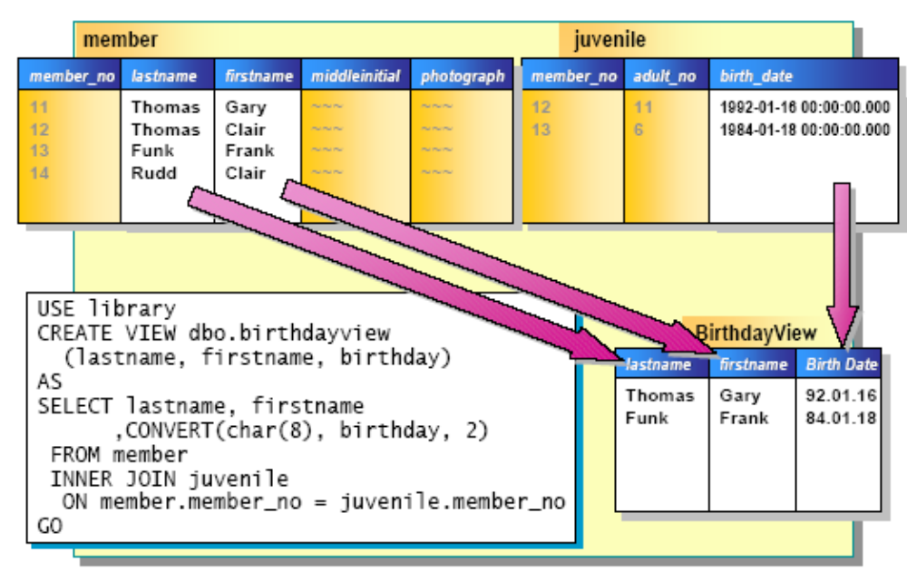
المنظر يعتبر طريقة سهلة لستخلاص بيانات من اكثر من جدول والتعامل معهم كانهم جدول( يستخجم فقط الـ JOIN.

Slide 106
مثال:
استخدام القيد فى المنظر مع التحديث
USE Northwind
GO
CREATE VIEW Braziliancustomers
AS
SELECT * FROM Customers
WHERE country = 'Brazil'
WITH CHECK OPTION
GO
UPDATE Braziliancustomers
SET country = 'USA' WHERE customerid = 'WELLI'
سوف ينتج رسالة خظأ لتعارض شرط القيد مع شرط التحديث لايوجد فى بيانات المنظر بلد تسمى USA وذلك لاننا عند بناء المنظر استخدمنا الشرط ان تكون البلد هى Brazil فقط.
يتم حذف المنظر باستخدام جملة DROP VIEW.

Slide 107
أما تعديله اى التغيير فى جمل تعريفه فيتم عن طريق الجملة ALTER VIEW AS .
مثال:
ALTER VIEW A1 AS SELECT * FROM IslamicRecord
المنظر مكون من مكونات قاعدة البيانات فيمكن حذفه وتعديله و وضع صلاحيات عليه. يمكن إنشاء منظر عن منظر آخر. يمكن تركيب جملة استعلام عن منظر كما تشاء.
مثال:
USE Northwind
GO
ALTER VIEW Mexicancustomers
WITH ENCRYPTION
AS
SELECT customerid, companyname, contactname
FROM dbo.Customers
WHERE country = 'Mexico'
GO

Slide 108
الأجراءات المخزنة Stored Procedures
الأجراء هو مجموعة من جمل الـ T-SQLوالتى تخزن على الجهاز الخادم SQL Server. وتعد الأجراءات أحد الوسائل المستخدمة لتنفيذ المهام المتكررة ، فهى توفر الوقت حيث تخزن على الخادم لحين الحاجة اليها فلن تحتاج الى كتابة تلك الجمل مرة اخرى عند تنفيذ نفس المهام. لذا تستخدم الـ (Stored Procedures) عند الرغبه بإختصار عملية كتابة الكود فبدلاً من كتابة نفس الكود أكثر من مره يكفي كتابتها مره واحده فقط ومن ثم إستدعائها في كل مره تحتاج لها
يتم تخليق الأجراءات بواسطة العبارة Create Procedure وداخل الأجراء يمكن استخدام الجداول أو ألأستعلامات أو الدوال المعرفة بواسطة المستخدم أو اجراءات اخرى.

Slide 109
USE Northwind
GO
CREATE PROC getcurrenttime
AS
SELECT CURRENT_TIMESTAMP
GO
في البداية إستخدمنا الجمله CREATE PROC والتي نستخدمها للإنشاء ثم حددنا اسم الأجراء وهو getcurrenttime وبعد كلمة AS كتبنا جملة الأستعلام SELECT CURRENT_TIMESTAMP.
ويمكن الحصول على بيانات الأجراء عن طريق طريق اجراء النظام sp_help ويمكن عرض محتويات الأجراء عن طريق اجراء النظام sp_helptext.
EXEC sp_help 'getcurrenttime'
EXEC sp_helptext 'getcurrenttime'
GO

Slide 110
استخدام المعاملات Parameters
يمكن تمرير مجموعة من المدخلات inputs الى الأجراء واستقبال مجموعة من المخرجات outputs ومجموعة المدخلات والمخرجات تسمى معاملات Parameters. والمدخلات تمرر عند تنفيذ الأجراء ويمكن ان توضع لها قيمة افتراضية وذلك لإستخدامها فى حالة عدم تمرير قيم لها. بالنسبة للمخرجات يجب ان يحدد المتغير الراجع باستخدام الكلمة Output.
مثال:
create procedure p1
@f int
As
select * from member_info where code = @f
في البداية إستخدمنا الجمله create والتي نستخدمها للإنشاء ومن ثم procedure p1 التي حددنا فيها إسم الـ Procedure وهو p1 ومن ثم @f int حيث قمنا بالأعلان عن معامل دخل اسمه @f ونوعه Int وبعدهاكتبنا جملة الأستعلام select * from member_info where code = @f وفى جزء where حددنا الشرط بأن تكون القيمة المدخلة وهي @f مساوية للقيمة الموجوده في الحقل (code). تذكر ان @f هو معامل دخل وهو عبارة عنالقيمة الذي سيدخلها المستخدم عند تنفيذ الأجراء. لتفيذ الأجراء نستخدم جملة Exec كالتالى:
Exec p1 4

Slide 111
مثال
CREATE PROC dbo.getemployeesbylastname_default
@emplastname VARCHAR(40) = 'a'
AS
SELECT * FROM Employees
WHERE lastname LIKE '%'+ @emplastname + '%‘
لاحظ المتغير @emplastname نوعه VARCHAR(40) وله القيمة الأفتراضية 'a'. وعليه يمكن تنفيذ الأجراء كالتالى:
Exec getemployeesbylastname_default
وفى هذه الحالة لم نمرر للأجراء مدخلات وعليه سوف يأخذ المتغير @emplastname القيمة الأفتراضية وهى 'a'. ويمكن تنفيذ الأجراء السابق كالتالى:
Exec getemployeesbylastname_default 'h'
وفى هذه الحالة سوف يأخذ المتغير @emplastname القيمة التى ادخلت وهى 'h'.

Slide 112
مثال:
فى هذا المثال سوف نتأكد من وجود الأجراء من عدمه قبل تخليقه:
--Create procedure
التأكد من وجود الأجراء
use Pubs
if exists(select routine_name
from information_schema.routines
where routine_type=’procedure’ and
routine_name =’udplistshopper')
drop procedure udplistshopper
Go
جسم الأجراء
Create proc udplistshopper
@RowID int
AS
Select *from northwind..shippers
where shipperID =@RowID
Go
تنفيذ الأجراء
-- Execute the proc and input the paramter, @RowID
Exec udplistshopper 2

Slide 113
مثال:
فى المثال التالى سوف نستعمل كل من معاملات الدخل والخرج:
USE Northwind
GO
CREATE PROC dbo.getemployeeaddress
@employeeid INT,
@employeeaddress NVARCHAR(120) OUTPUT
AS
SELECT @employeeaddress = address + '. '+ city + '. '+ region + '. '
postalcode + '. '+ country
FROM Employees
WHERE employeeid = @employeeid
GO
كما هو واضح تم الأعلان عن متغيرين ، الأول وهو @employeeid ونوعه INT وهو متغير دخل والثانى وهو @employeeaddress ونوعه NVARCHAR(120) ونوعه خرج فقط وذلك لوجود الكلمة OUTPUT. ويمكن تنفيذ الأجراء :
Declare @Retvalue int
Declare @Str varchar(100(
Exec getemployeeaddress @employeeaddress =@RetValue output
Set @str=' the complete address is '+ cast(@RetValue as varchar(40((
print @str

Slide 114
تعديل الأجراءات
يتم تعديل الأجراءات بواسطة الجملة ALTER PROC وعند التعديل يتم استبدال التعريف السابق للأجراء بواسطة ما تم تعديله.
مثال:
USE Northwind
GO
ALTER PROC dbo.issuequery
@tablename NVARCHAR(256),
@columname NVARCHAR(256)
AS
DECLARE @query NVARCHAR(1000)
SET @query = 'SELECT '+ @columname + 'FROM '+ @tablename
EXEC (@query)
GO

Slide 115
الغاء ومسح الأجراءات
تستخدم العبارة drop procedure لإلغاء اجراء معين. وقبل الغاء الأجراء عليك بتنفيذ اجراء النظام sp_depends لترى علاقة هذا الأجراء بالكائنات الأخرى فى قاعدة البيانات. الجملة التالية تستخدم فى الغء الأجراء p1.
drop procedure p1

Slide 116
اجراءات الأحداث Triggers
الحدث Trigger هو نوع خاص من الأجراءات ينفذ عند محاولة أى تغيير فى بيانات جدول معين مربوط بهذا الحدث . تستخدم الـ (Trigger) عندما تريد عمل قوانين خاصه للجدول بشكل واسع لضمان سلامة البيانات ويجب الإشاره بأن جميع الجمل السابقة من الممكن إستخدامها مع الـ Trigger إلا جملة View فإنها لا تعمل معها وهناك ثلاث حالات (Event) رئيسية تستخدم فيها الـ Trigger وهي:
Delete حيث تختص هذه الجمله بالحذف.
Update حيث تختص هذه الجمله بالتعديل.
Insert حيث تختص هذه الجمله بالإضافة.

Slide 117
انشاء حدث Create Trigger
يتم تخليق حدث من خلال الصيغة العامة التالية:
CREATE TRIGGER <trigger_name>
ON <table_or_view>
{ FOR | AFTER | INSTEAD OF }
{INSERT | UPDATE | DELETE}
AS
[IF UPDATE ( <column_name> )
[AND | OR UPDATE ( <column_name> ) ],…]
<trigger_body>
العبارة CREATE TRIGGER هى العبارة الأساسية لتخليق الحدث. والعبارة trigger_name هواسم الحدث والعبارة table_or_view هو اسم الجدول والعبارة { FOR | AFTER | INSTEAD OF } وقت تنفيذ الحدث وتستخدم كلمة FOR قبل الحدث وكلمة AFTER بعد الحث وكلمة INSTEAD OF الغاء الفعل المترتب على الحدث وتنفيذ فعلا آخر. الكلمات {INSERT | UPDATE | DELETE} تعبر عن أنواع الأحداث.

Slide 118
مثال:
create trigger t1 on member_info
for update
as
if update (address)
begin
print ('Sorry you can not update !!!')
rollback transaction
end
باستخدام الجملة create trigger t1 on member_info for update as قمنا بإنشاء Trigger وأعطيناه الأسم t1 . ثم حددنا إسم الـ (Table) وهو member_info وبعدها حددنا نوع الحدث وهو (Update). ثم حددنا الحدث عن طريق الجملة if update (address) على الحقل address. ثم حددنا رد الفعل على الحدث وهو طباعة الجملة 'Sorry you can not update !!!' . ثم اعطيناه آمر بالتراجع عن آخر جملة قام بتعديلها عن طريق الجملة rollback transaction.
للتأكد من عمل الـ Trigger نقوم بمحاكاة الحدث عن طريق الكود:
update member_info set address = ('No Idea')

Slide 119
فى المثال التالى سوف نستخدم حدث مرتبط بجملة insert ونوعه instead of والتى تعنى عند حدوث الـ insert يقوم الحاسب بتنفيذ فعلا آخر وفى هذا المثال نستخدم جدول النظام inserted والذى يستخدم للأحتفاظ بالبيانات التى سوف تضاف.
if Exists(Select name from sysobjects
where name='trgbeforeInsert' and type='tr' (
drop trigger trgbeforeInsert
Go
-- Before Insert trigger
Create Trigger trgbeforeInsert on marks
instead of insert As
Declare @colvalue int
Declare @newvalue int
Declare @strmsg varchar(400)
Set @colvalue=(Select marks from inserted(
If (@colvalue % 2)=1
Begin
set @newvalue=@colvalue+1
set @strmsg='The value you inserted is '+
cast(@colvalue As varchar(3)) +'.'+
', But this violates a busines Rule.'+char(10) +
' Therefore I insert '+ cast(@newvalue As varchar(3)) +'.'
RaisError(@strmsg,16,1(
Insert into marks (marks) values (@newvalue(
End
Else
Insert into marks (marks) values(@colvalue(
Go

Slide 120
تعديل الأحداث
تعديل الأحداث
يتم تعديل الأحداث بواسطة الجملة ALTER trigger وعند التعديل يتم استبدال التعريف السابق للحدث بواسطة ما تم تعديله.
مثال:
Alter trigger t3
on member_info for delete
as
begin
print ('Sorry you can not delete !!!!!!!!!!!!!')
rollback transaction
end
الغاء ومسح الأحداث
تستخدم العبارة Drop Trigger لإلغاء اجراء معين. وقبل الغاء الأجراء عليك بتنفيذ اجراء النظام sp_depends لترى علاقة هذا الأجراء بالكائنات الأخرى فى قاعدة البيانات.
الجملة التالية تستخدم فى الغاء الحدث p1.
Drop Trigger p1

